Slide 1

Ondeando Banderas
Carvajal-Guerrero, M. F.
Guarín-Rojas, J. A.
Montaño-Villa, L. M.
Escuela de Física, Facultad de ciencias
Universidad Industrial de Santander, Colombia
15 de noviembre de 2023
Carvajal-Guerrero, M. F., Guarín-Rojas, J. A., Montaño-Villa, L. M.
15 de noviembre de 2023
1

Slide 2





Contenido
Modelo teórico
2. Montaje experimental
3. Procesamiento de datos
4. Anemómetro
Carvajal-Guerrero, M. F., Guarín-Rojas, J. A., Montaño-Villa, L. M.
15 de noviembre de 2023
2

Slide 3
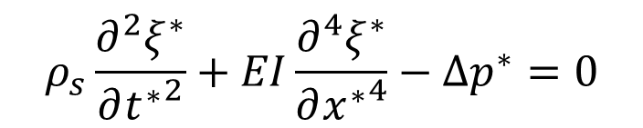
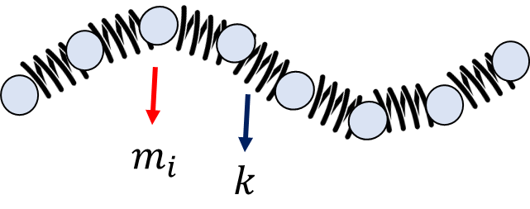
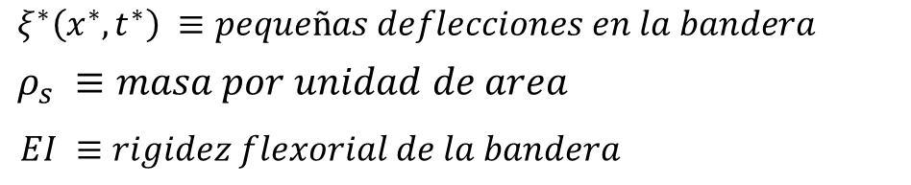
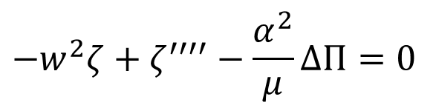
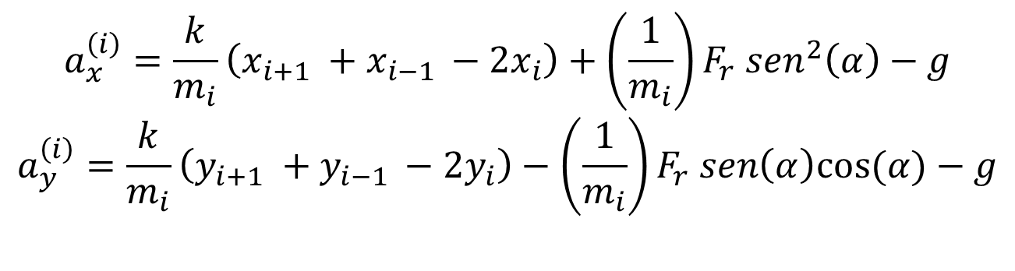

Modelos teóricos
Modelo de Manela: Basado en ecuaciones diferenciales
Nuestro Modelo: Basado en resortes
Carvajal-Guerrero, M. F., Guarín-Rojas, J. A., Montaño-Villa, L. M.
15 de noviembre de 2023
3

Slide 4
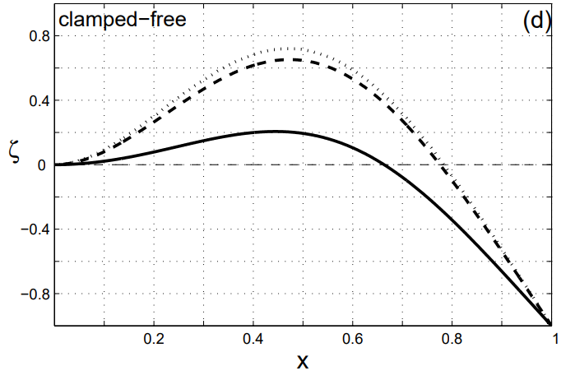


Resultados teóricos
$$ζ$$
$$ζ$$
Resultados teóricos presentados en: Manela, A. and Howe, M. (2008) “On the sound produced by a flapping flag”.
Carvajal-Guerrero, M. F., Guarín-Rojas, J. A., Montaño-Villa, L. M.
15 de noviembre de 2023
4

Slide 5

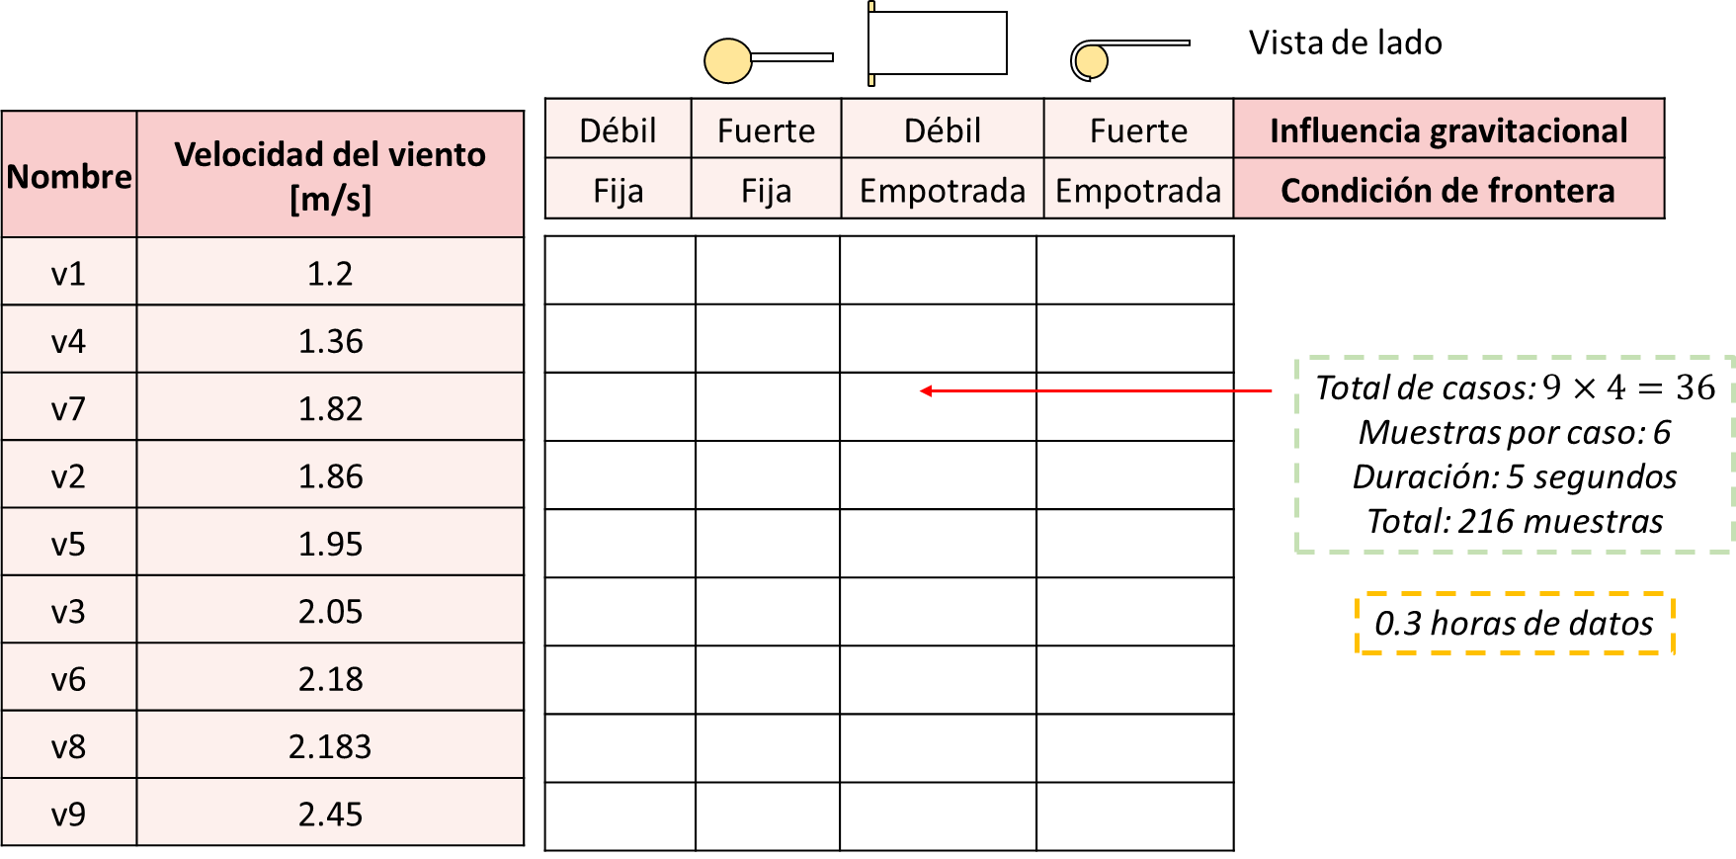
Montaje experimental
Carvajal-Guerrero, M. F., Guarín-Rojas, J. A., Montaño-Villa, L. M.
15 de noviembre de 2023
5

Slide 6
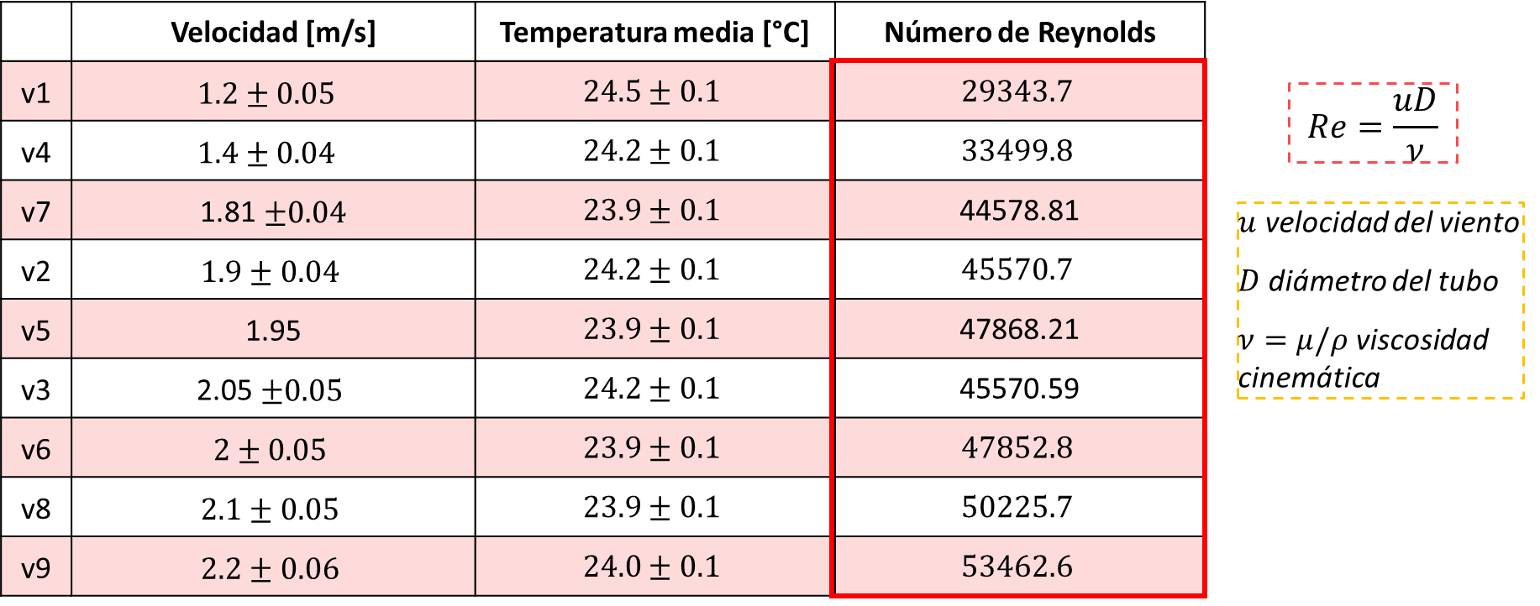
Montaje experimental
Carvajal-Guerrero, M. F., Guarín-Rojas, J. A., Montaño-Villa, L. M.
15 de noviembre de 2023
6

Slide 7
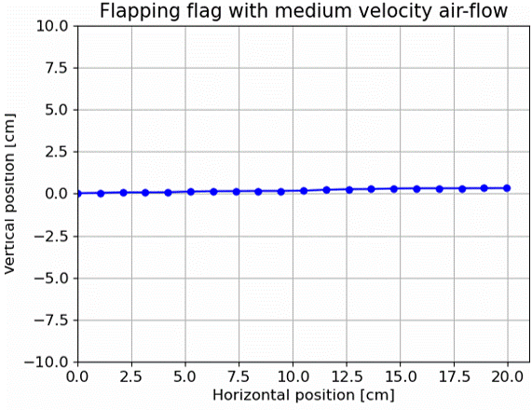
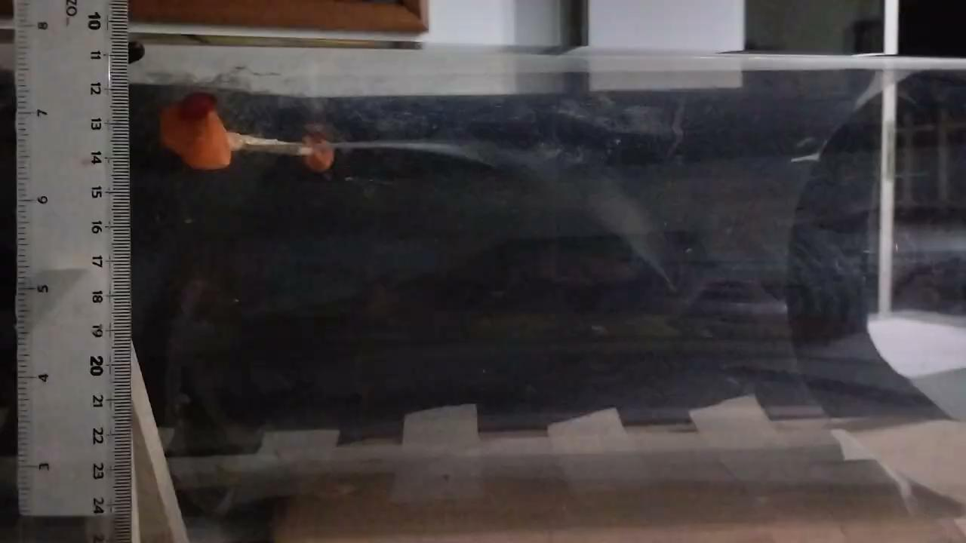
Montaje experimental
Carvajal-Guerrero, M. F., Guarín-Rojas, J. A., Montaño-Villa, L. M.
15 de noviembre de 2023
7

Slide 8
Procesamiento de datos
Debido a que el ambiente en el que se toman los datos no es controlado, por lo tanto, el ruido ambiental contamina la muestra de sonido de recurre a la siguiente técnica:
Amplitud de la muestra del sonido de la bandera
Amplitud de una muestra aislada de ruido ambiental
Amplitud del sonido aislado de la bandera ondeando
Finalmente,
Amplitud del sonido aislado de la bandera ondeando
Aplicar Transformada Rápida de Fourier
(FFT)
Con la frecuencia dominante crear un anemómetro
Carvajal-Guerrero, M. F., Guarín-Rojas, J. A., Montaño-Villa, L. M.
15 de noviembre de 2023
8

Slide 9
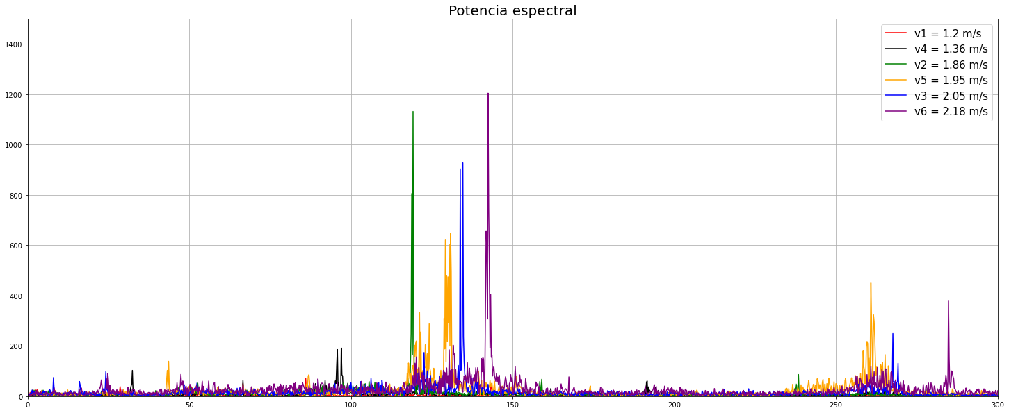
Potencia espectral
Se obtiene la potencia espectral de los audios, se visualiza y se selecciona la configuración de bandera: empotrada con peso no despreciable para el anemómetro
Carvajal-Guerrero, M. F., Guarín-Rojas, J. A., Montaño-Villa, L. M.
18 de octubre de 2023
9

Slide 10
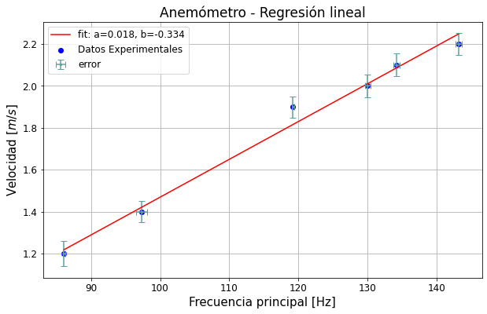
Anemómetro
Se seleccionan las frecuencias de mayor amplitud para cada muestra, se obtiene un promedio y se relacionan con su velocidad respectiva.
Se utilizan como barras de error la desviación estándar de cada frecuencia, así como la desviación estándar de cada velocidad.
Carvajal-Guerrero, M. F., Guarín-Rojas, J. A., Montaño-Villa, L. M.
18 de octubre de 2023
10

